Slide 1
Викторина «Военная история и стендовый моделизм»
Подготовил
педагог дополнительного образования Юрченко Андрей Леонидович
Методист Косицына Ольга Георгиевна
11 октября 2013г.

Slide 2
Раздел 1 Военная история и развитие боевой техники

Slide 3
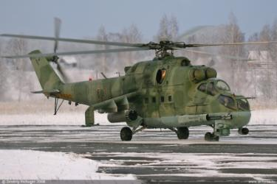
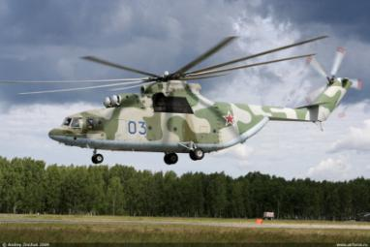
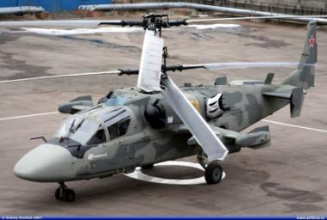
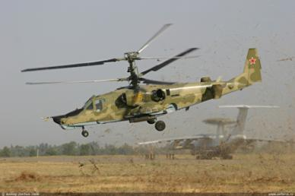
1. Названия каких животных носят представленные здесь вертолеты? Назовите официальные обозначения этих машин.

Slide 4
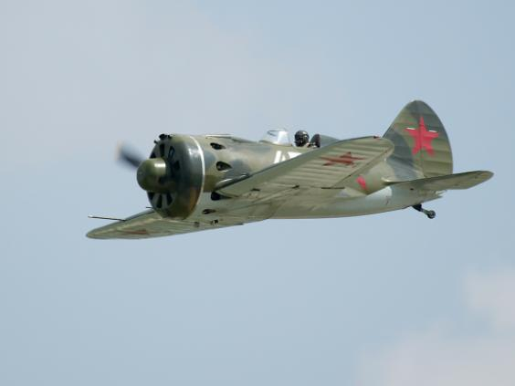
2. Как советские летчики называли истребитель И-16? Назовите фамилию конструктора этого самолета.
Ястребок
Ишачок
Бычок

Slide 5
3. Какая битва Великой Отечественной войны явилась для немецкой армии первым крупным поражением и почему?
Курская битва
Сталинградская битва
Битва за Москву

Slide 6
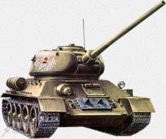
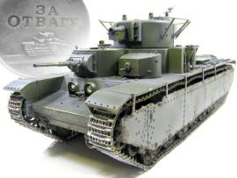
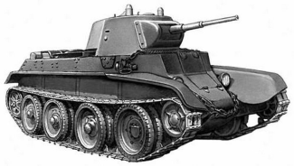
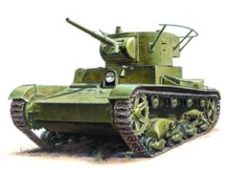
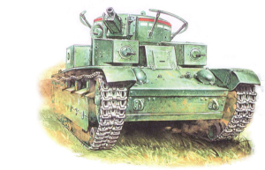
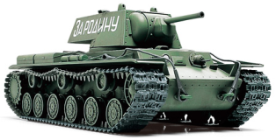
4. Расставьте эти советские танки в следующем порядке: легкие, средние, тяжелые. Назовите их.
1
2
3
4
5
6

Slide 7
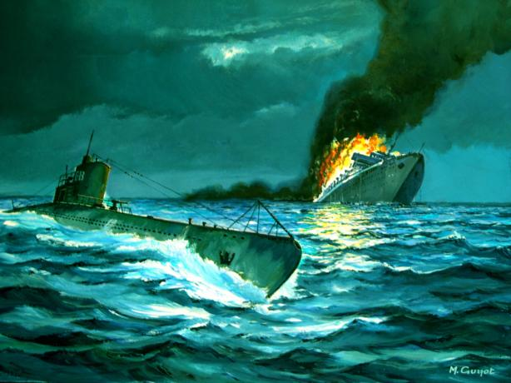
5. Назовите фамилию командира этой подводной лодки, которого Гитлер назвал своим личным врагом. Почему?

Slide 8
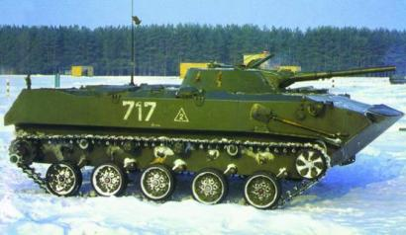
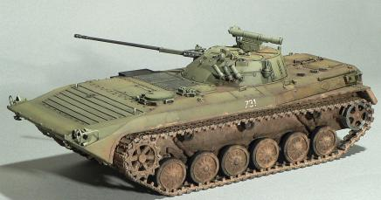
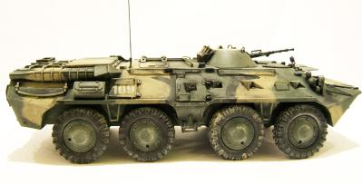
6. Расшифруйте аббревиатуры этой российской бронетехники. Корпус какого из указанных образцов сделан из броневого алюминиевого сплава?
БМД
БМП
БТР

Slide 9
7. Какое сражение называют «Битвой гигантов»? Когда оно состоялось?
Куликовская битва
Полтавское сражение
Бородинская битва

Slide 10
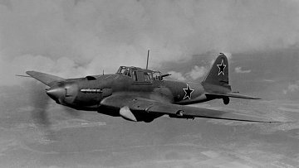
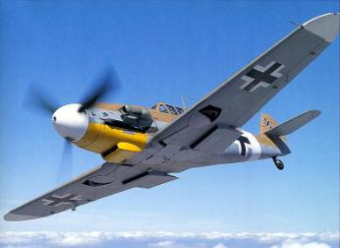
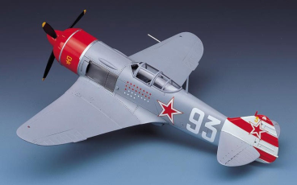
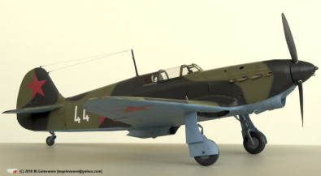
8. Перечислите представленные здесь самолеты и назовите фамилии их конструкторов.
1
2
3
4

Slide 11
9. Когда началась Вторая Мировая война? Что означают остальные даты?
30 ноября 1939 г.
01 сентября 1939 г.
22 июня 1941 г.
10. Когда завершилась Вторая Мировая война? Что означают остальные даты?
9 мая 1945 г.
2 сентября 1945 г.
06 июня 1944 г.

Slide 12
1. Какой вид моделизма самый древний? Как он появился?
Раздел 2 Стендовый моделизм
Авиационный
Судомоделизм
Железнодорожный

Slide 13
2. Для чего в стендовом моделизме используют эти предметы?
Аэрограф
Компрессор
Надфиль
Двухсторонний скотч
Зубочистка
Малярный скотч

Slide 14
3. В какой стране в 1935 появилась первая в мире сборная модель самолета ? Как Министерство обороны этой страны использовало модели самолетов в период Второй Мировой войны?
СССР
С.Ш.А
Великобритания
Германия

Slide 15
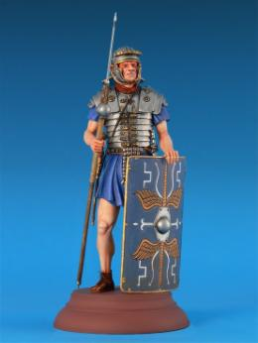
4. Расставьте в нужном порядке этапы работы над фигуркой (военно-исторической миниатюрой):
Склейка фигуры
Грунтовка
Обработка деталей фигуры
Установка фигуры на временную
подставку
Роспись одежды (униформы)
Роспись обуви
Роспись лица и рук
Роспись мелких деталей, экипировки и знаков различия

Slide 16
5. Не все перечисленные масштабы приняты в стендовом моделизме. Выберите вариант, в котором все масштабы указаны верно и скажите к какому виду моделизма соответствует каждый из них.
а) 1:124, 1:73, 1:46, 1:38, 1:23, 1:20
б) 1:144, 1:72, 1:48, 1:35, 1:32, 1:24
в) 1:110, 1:75, 1:45, 1:30, 1:22, 1:26

